Slide 1
网页文字的排版规则

Slide 2

学习目标
了解网页文字排版的评价依据
了解提高网页文字易读性的方法

Slide 3
学习内容
什么是好的网页文字排版
  1、文字有良好的易读性
    网页中的文字必须给人以清晰的视觉印象。提高文字的易读性，可以从文字的字体、字号、对齐方式、行宽、行距、以及颜色等多方面因素综合考虑。
  2、文字的位置和比例设计合理
    网页中不同作用的文字，在位置和比例的设计上应该有所区分。
    标题文字，通常会单独放置，位置大多采用居中或左对齐；
    正文，通常所占比例比较大，具体的比例划分需要根据网页的主题需要来决定；
    说明性文字，通常出现在图片和表单元素的四周，在网页中的比例比较小。

Slide 4
学习内容
什么是好的网页文字排版
  3、文字的信息结构合理
    网页中的文字不单要注重外在形式的设计，更应注重合理的内容组织与层次划分。
    合理的内容组织应该围绕着网页的主题和浏览者的需求来展开，在有限的网页空间内传达有效的文字信息。
    合理的层次划分
      把网页文字进行合理排序和分类。
      借助各级标题清楚表现文字的层次。
      合理的空间设计有利于提升文字的层次感。

Slide 5
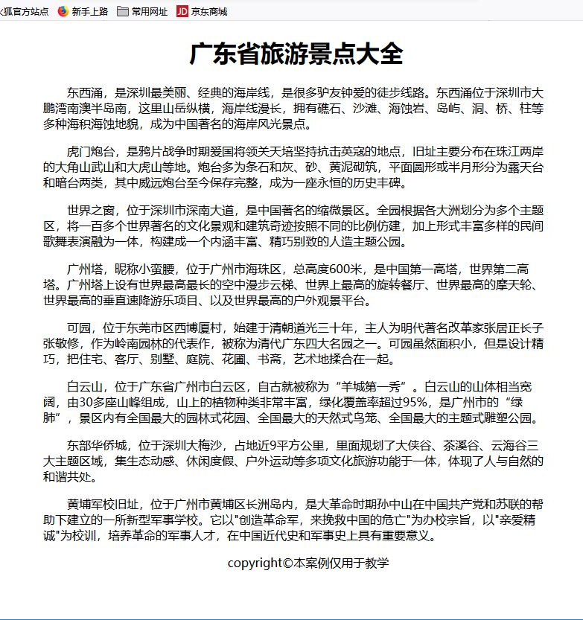
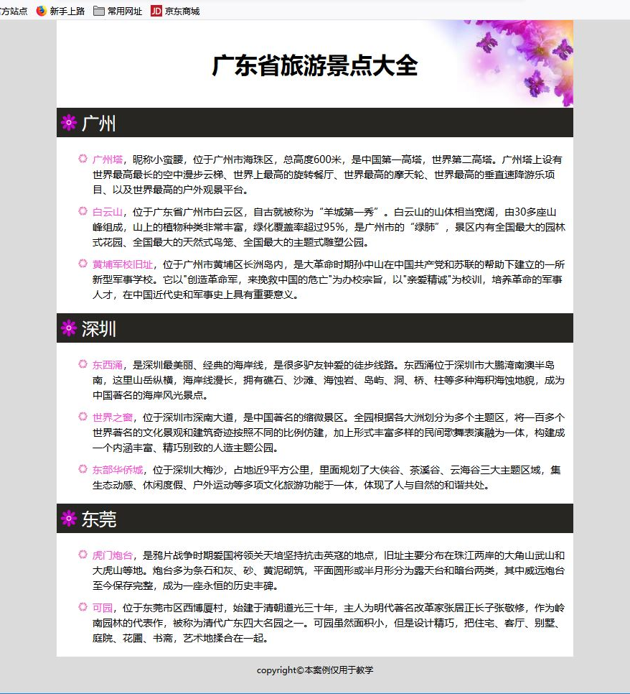
学习内容
什么是好的网页文字排版
改善文字排版

Slide 6
学习内容
如何提高文字的易读性
  4、字体与字号
    网页正文
      正文字号如果大于14px，使用非衬线体（如Arial、微软雅黑）笔画清晰有力，更为适合；如果小于14px，使用衬线体（如Times New Roman、宋体）有更多的笔画细节，易于辨识。
    网页标题
      标题字体大多使用非衬线体，使得标题饱满醒目，更为有力量。

Slide 7
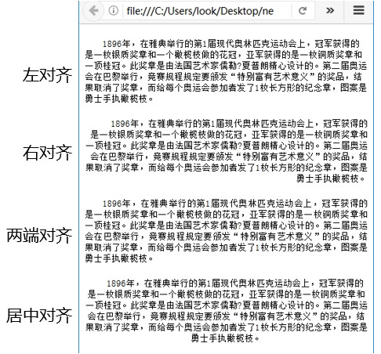
学习内容
如何提高文字的易读性
  5、对齐
    网页中的正文通常采用左对齐，考虑到人眼的浏览习惯是从左往右，左对齐时右侧产生的不对齐效果恰好是对视力的一个帮助，借助变化告诉眼睛可以换行了。
    网页标题的对齐方式可以多样化，以实现个性的设计效果。

Slide 8
学习内容
如何提高文字的易读性
  6、行宽
    行宽指的是一行文本的宽度。
    网页中文本的行宽如果过长，读者需要左右转动脖子，容易疲劳，并且也很容易发生串行。我们在设计网页时，应注意阅读区的划分，让每块网页空间承载合理的字数，以获得良好的易读性。

Slide 9
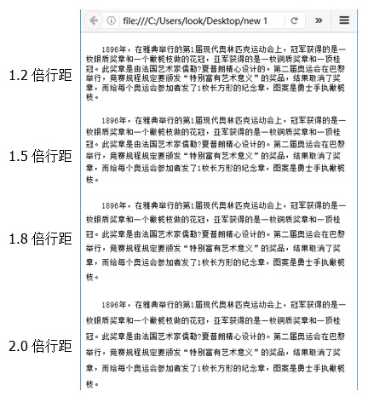
学习内容
如何提高文字的易读性
  7、行距
    行距指的是行与行之间的距离。
    网页中的行距取决于字号，一般来说，行距是字号的1.2到1.5倍之间的数值，字号越小行距应该越大，以此来提高文字的易读性。

Slide 10
学习内容
如何提高文字的易读性
  8、颜色
    字体颜色。网页的正文，应使用柔和清晰的字体颜色，如深灰色，尽量少使用纯色字体，如纯黑、纯红或纯蓝，这些颜色饱和度高的纯色对于眼睛的刺激比较大，不利于大片文字的阅读；网页的标题以及少量提示信息，可以采用亮眼的颜色，以提高文字的重要性和关注度。
    背景颜色。背景颜色与字体颜色的对比度要足够大，保证文字的易读性。低亮度的浅色背景（如浅灰色、淡绿色）在网页设计中使用较多，配合深色文字，可以提高阅读的舒适度。

Slide 11
学习内容
如何提高文字的易读性
  9、其他
    不要使用超过3种以上的字体
    不要用太大的字
    不要使用不停闪烁的文字
    标题与正文在字号、颜色上应有所区别

Slide 12

小 结
网页文字的排版规则只是一个大的方向，并不是一成不变的条条框框。实际中，网页设计师需要根据浏览设备、网站主题、目标用户的偏好等具体情况来把握网页文字的展现效果。

Slide 13
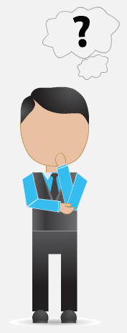
课后作业
请在浏览器中打开网页http://www.dgpt.edu.cn，尝试分析网页中的文字排版特点。

